Slide 1
ZVOK

Slide 2

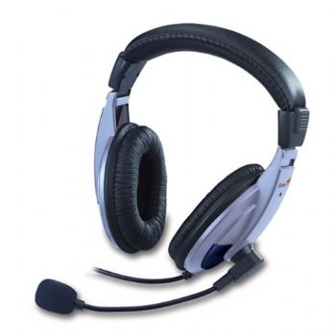
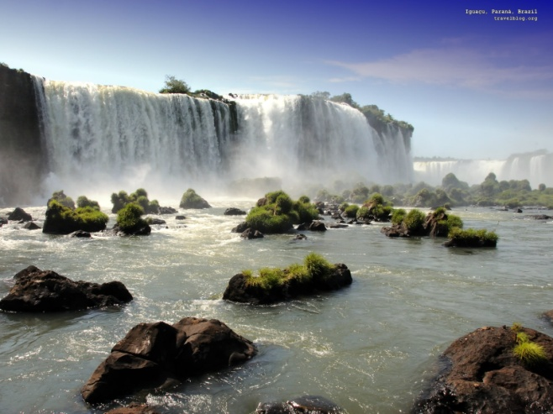
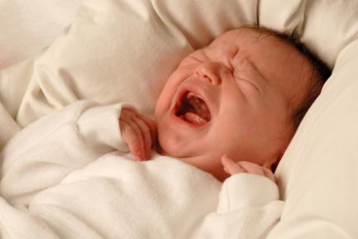
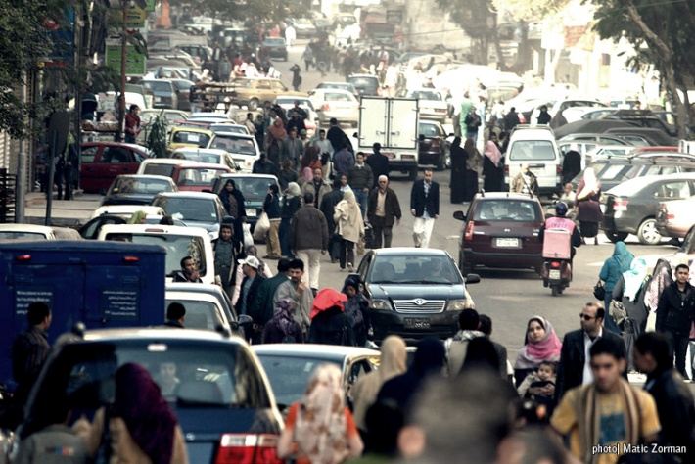

O zvoku
- svet okoli nas je poln zvokov

Slide 3
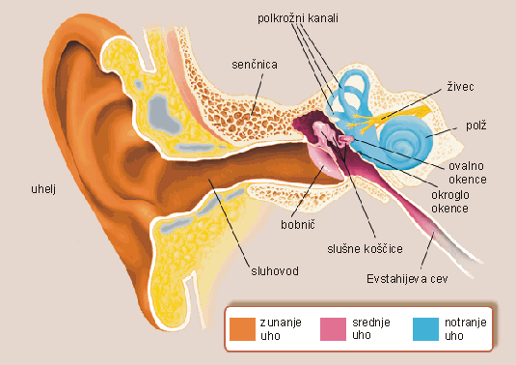
Naš slušni sprejemnik – UHO

Slide 4
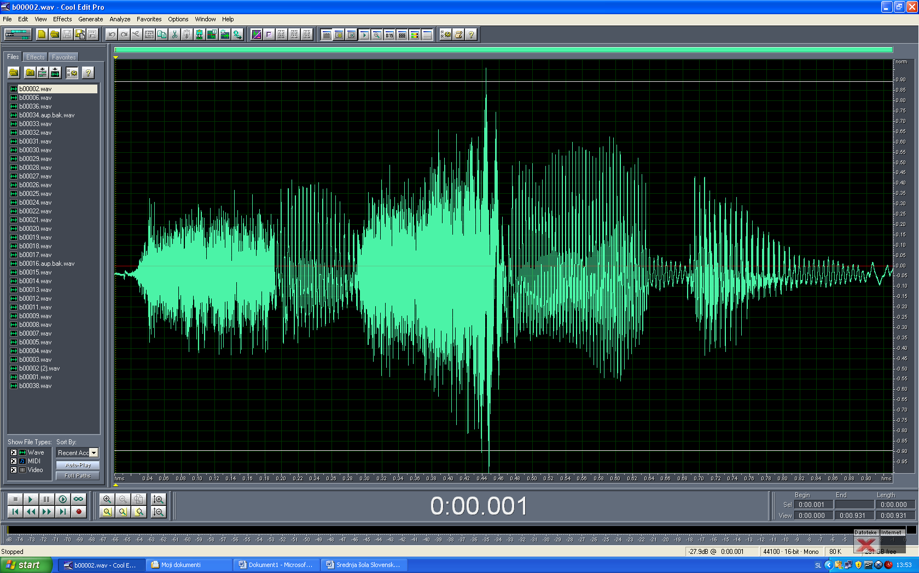

O zvoku
- vse kar slišimo
- prenašanje nihanja skozi zrak imenujemo valovanje
- frekvenca nam pove število nihajev v 1 sekundi
- enota za frekvenco je hertz (Hz)

Slide 5
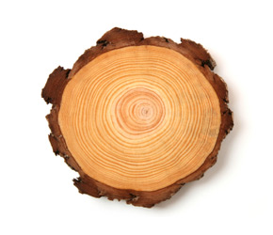
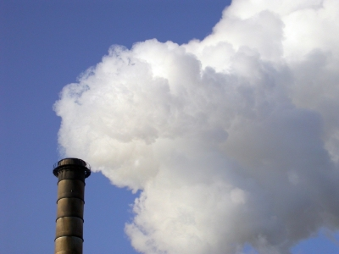

O zvoku
- zvok se lahko širi skozi kapljevine, plin in trdo snov

Slide 6
Pojmovanje zvoka
- zaradi različnih fizikalnih lastnostih se zvoki med seboj razlikujejo
- zvočne pojave delimo na tri skupine:
-ŠUM
-ZVEN
-TON

Slide 7
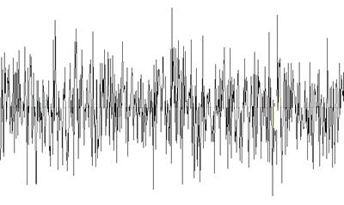
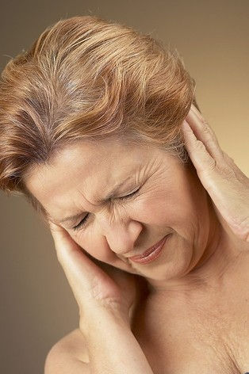
Šum
- zmes mnogo različnih, nepovezanih frekvenc
- nimajo določene tonske višine in jih ne moremo zapeti

Slide 8
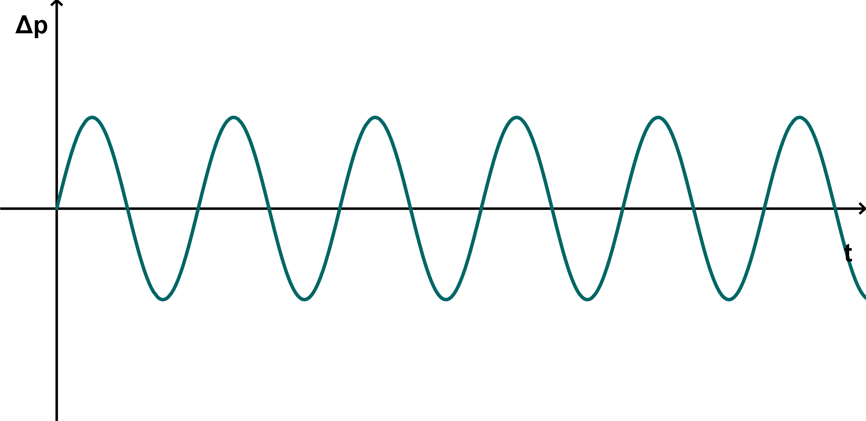
Ton
- čisto sinusno nihanje, z natančno določeno tonsko višino
- lahko zapojemo, zaigramo
- čistih tonov je v naravi zelo malo (glasbene vilice)

Slide 9
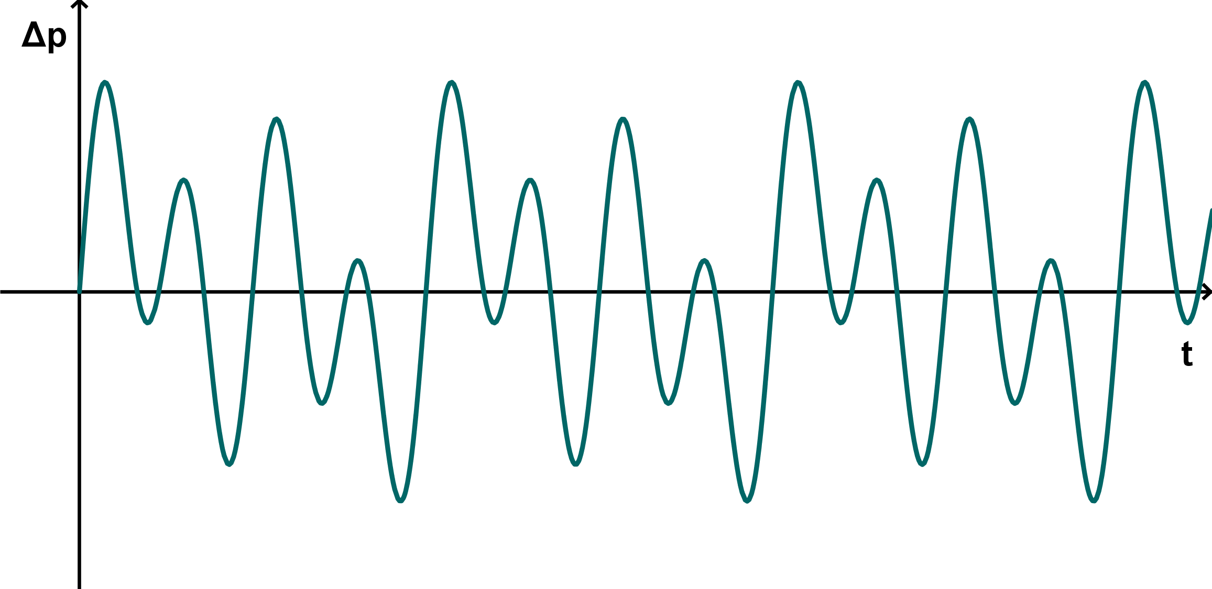
Zven
- ima tonsko višino, saj ima lastnosti tako tona kot šuma
- bolj pogost kot ton

Slide 10
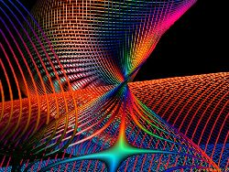
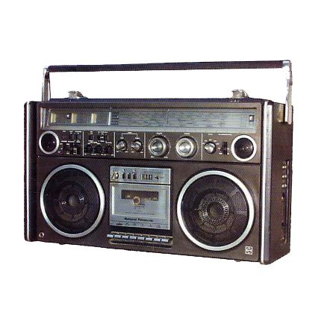
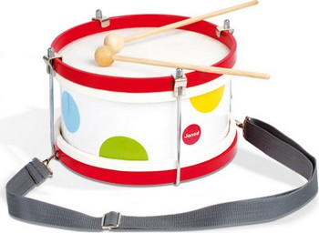
Lastnosti
- zvoki se med seboj razlikujejo po višini, jakosti, barvi trajanju in položaju v prostoru

Slide 11
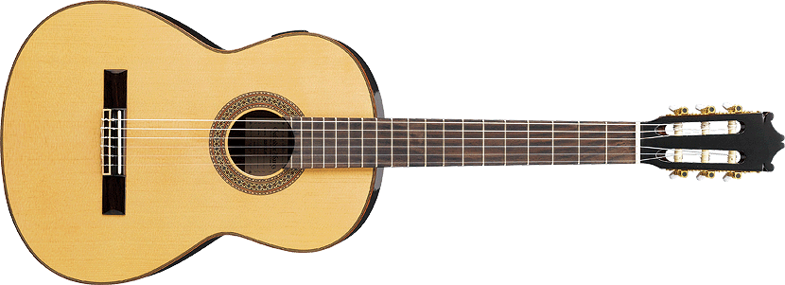
Višina
- v glasbi frekvenca določa višino zvoka
- ton a1 je visok natančno 440 Hz
(s pomočjo tega lahko izračunamo frekvenco vsakega tona)
- višja kot je frekvenca; višji je ton
- nižja kot je frekvenca; nižji je ton

Slide 12
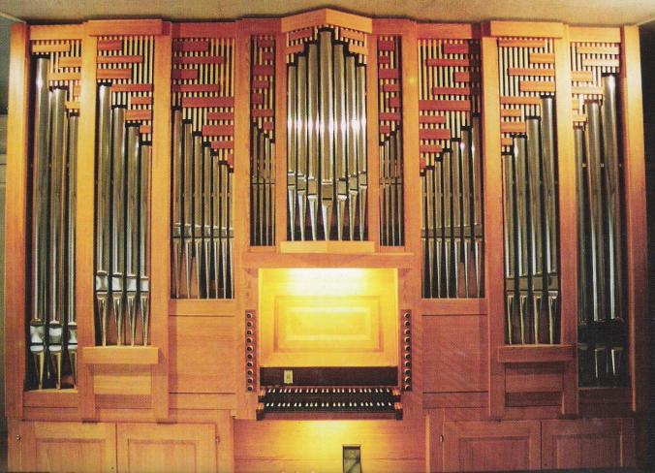
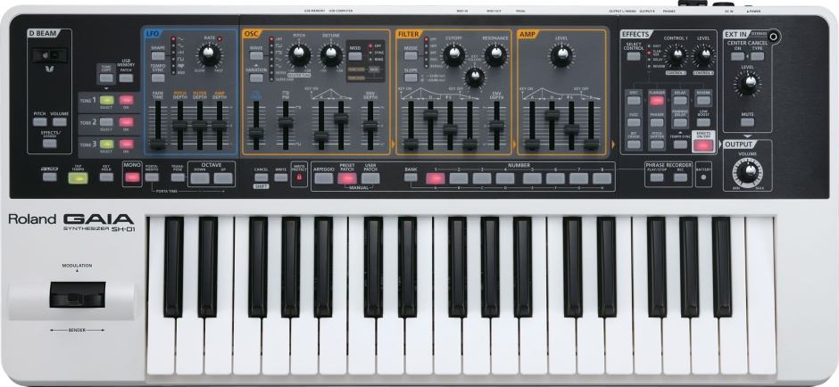
Slušni prag
- človeško uho lahko zaznava zvoke s frekvencami od 16 Hz do 20.000 Hz
- le dve glasbili pokrivata celotno frekvenčno območje človeškega sluha: (sintetizator in orgle)

Slide 13
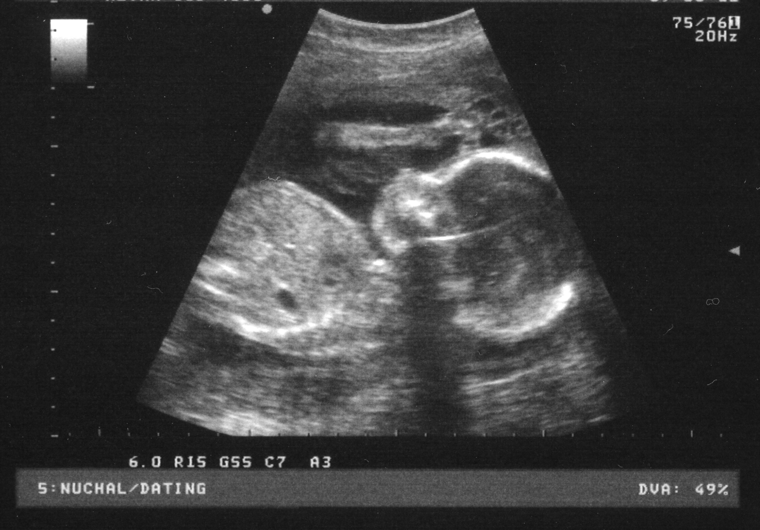
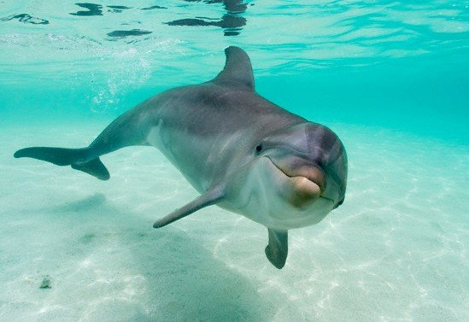
Slušni prag
ULTRAZVOK- za človeka neslišni zvok, ki se pojavlja nad njegovim slušnim pragom
(industrija, medicina, živalski svet..)
INFRAZVOK- za človeka neslišni zvok, ki se pojavlja pod njegovim slušnim pragom (potresi)

Slide 14
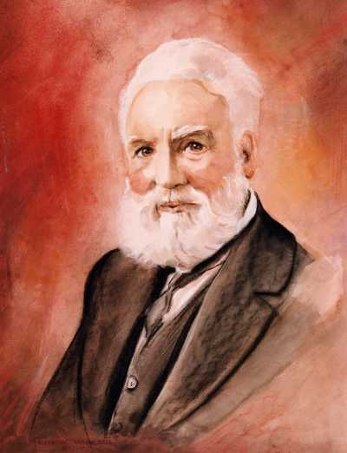
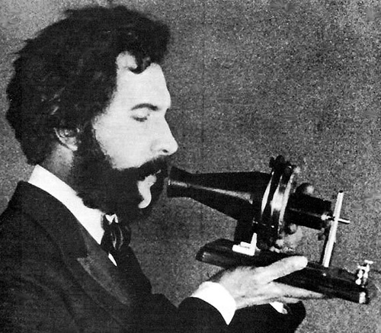
Jakost zvoka
- Graham Bell je izumil telefon (po njemu je poimenovana enota 1 bel)

Slide 15
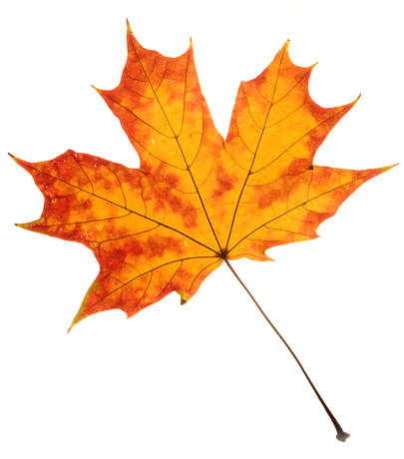
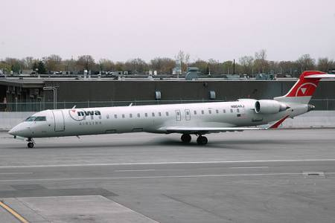

Jakost zvoka
- jakost zvoka merimo z decibeli (dB)
listje pada-
20 dB
letalo - 140 dB
govorimo –
od 30 dB do 60 dB

Slide 16
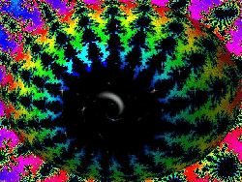

Barva zvoka
- zvočno barvo povzročajo alikvotni oz. delni toni
- vsi govorimo z določeno barvo glasu
- če zaigramo enak ton, enako glasno na kitari in klavirju, ju bomo ločili po barvi zvoka

Slide 17
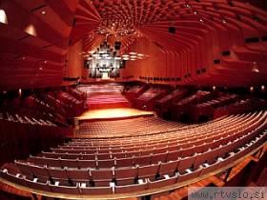
Trajanje zvoka, zvok v prostoru
- vsak človek po svoje razume in dojema čas zvoka, ki ga sliši
- odvisno od: starosti, okolja in razpoloženja
- vsi ljudje pa razločimo smer od koder zvok prihaja (koncertne dvorane)

Slide 18
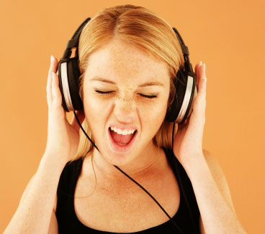
Poslušanje zvoka
- glasbe se ne zavedamo oz. nas obdaja, vendar o njen ne razmišljamo; deluje kot zvočna kulisa
- stik z glasbo, ki jo poslušamo, ker nam je všeč; se konča na čustveni ravni
- poslušamo veliko glasbenih zvrsti in smo do glasbe odprti, razumni in si ustvarjamo svoje mnenje; moramo glasbo poslušati aktivno

Slide 19
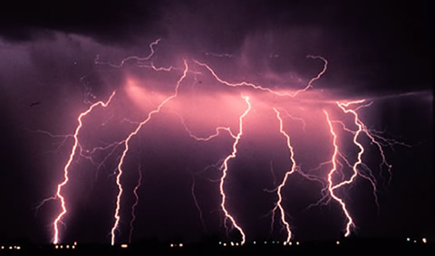
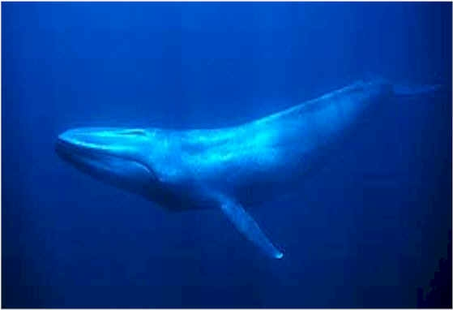
Ali ste vedeli?
- Da je svetloba hitrejša od zvoka. Zato najprej vidimo strelo in šele potem slišimo grom.
- Da po vodi zvok potuje hitreje in dlje. Kiti tako slišijo zvoke, ki so od njih oddaljeni 100 km.

